Slide 1
Організація функціонування податкової системи та податкової служби

Slide 2

Сутність і види податків.
2. Податкова система та податкова політика.
3. Державна податкова служба України.

Slide 3

Якщо ви порушуєте правила, вас штрафують; якщо ви дотримуєтеся правил, вас обкладають податком.
Податки – ціна, яку ми платимо за цівілізоване суспільство.
Податки – нерви держави.
Смерть і податки немінучі.
Що обкладається, то убуває.
Хороших податків не буває.

Slide 4

Поняття «податок» першим розкрив А. Сміт у роботі «Про багатство народів» (1770 p.) За його словами «податок — це тягар, що накладається державою у формі закону, який передбачає і його розмір, і порядок сплати»
У житті неминучі дві речі – смерть та податки. Слова американського політика Бенджаміна Франкліна (Benjamin Franklin, 1706 - 1790)
Податком є обов'язковий, безумовний платіж до відповідного бюджету, що справляється з платників податку відповідно до Податкового Кодексу України.

Slide 5
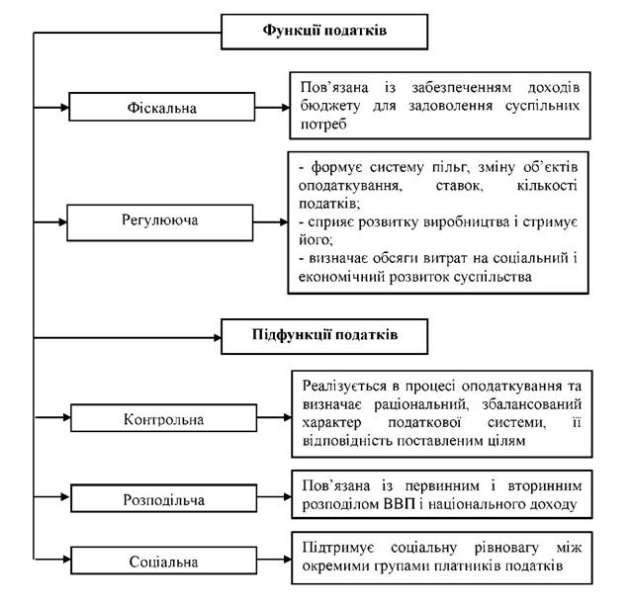


Slide 6
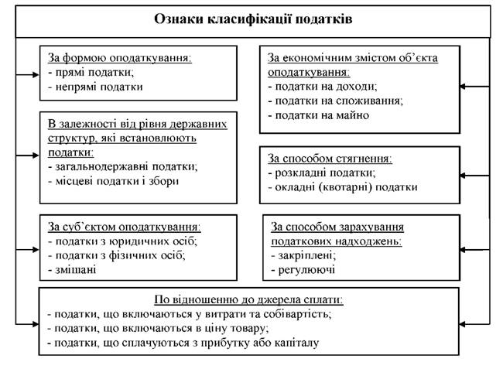


Slide 7

Під час встановлення податку обов'язково визначаються такі елементи:
платники податку;
об'єкт оподаткування;
база оподаткування;
ставка податку;
порядок обчислення податку;
податковий період;
строк та порядок сплати податку;
строк та порядок подання звітності про обчислення і сплату податку.
податкові пільги та порядок їх застосування.

Slide 8
Граничні терміни подання декларацій та граничні терміни сплати податків
Податковий період | Граничні терміни подання декларацій | Граничні терміни сплати податків
місяць | 20 | 30
квартал | 40 | 50
рік | 60 | 70

Slide 9
Склад податкової системи
Сукупність загальнодержавних та місцевих податків та зборів, що справляються в установленому порядку, становить податкову систему України.
Загальнодержавні податки
Місцеві податки і збори
податок на прибуток підприємств
податок на доходи фізичних осіб
податок на додану вартість
акцизний податок
екологічний податок
рентна плата
мито
податок на майно
єдиний податок
збір за місця для паркування транспортних засобів
туристичний збір

Slide 10
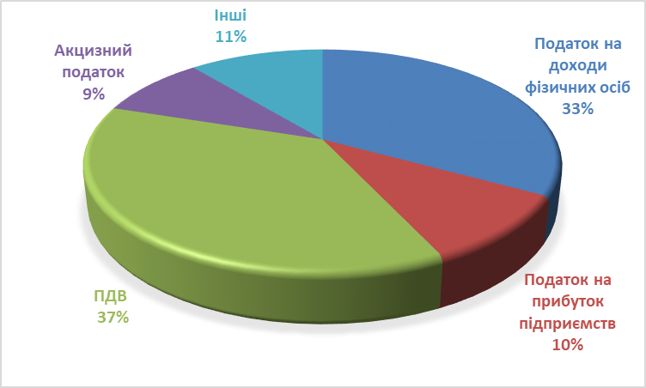
Структура податків, що надійшли до Зведеного бюджету України у 2023 році

Slide 11

Принципи побудови податкового законодавства
загальність оподаткування - кожна особа зобов'язана сплачувати податки та збори, платником яких вона є
рівність усіх платників перед законом, недопущення будь-яких проявів податкової дискримінації - забезпечення однакового підходу до всіх платників податків
невідворотність настання визначеної законом відповідальності у разі порушення податкового законодавства;
презумпція правомірності рішень платника податку в разі, якщо норма закону чи іншого нормативно-правового акта, виданого на підставі закону, або якщо норми різних законів чи різних нормативно-правових актів припускають неоднозначне (множинне) трактування прав та обов'язків платників податків або контролюючих органів, внаслідок чого є можливість прийняти рішення на користь як платника податків, так і контролюючого органу;
фіскальна достатність - встановлення податків та зборів з урахуванням необхідності досягнення збалансованості витрат бюджету з його надходженнями;
соціальна справедливість - установлення податків та зборів відповідно до платоспроможності платників податків;
економічність оподаткування - установлення податків та зборів, обсяг надходжень від сплати яких до бюджету значно перевищує витрати на їх адміністрування;
нейтральність оподаткування - установлення податків та зборів у спосіб, який не впливає на збільшення або зменшення конкурентоздатності платника податків;
стабільність - зміни до будь-яких елементів податків та зборів не можуть вноситися пізніш як за шість місяців до початку нового бюджетного періоду, в якому будуть діяти нові правила та ставки. Податки та збори, їх ставки, а також податкові пільги не можуть змінюватися протягом бюджетного року;
рівномірність та зручність сплати - установлення строків сплати податків та зборів, виходячи із необхідності забезпечення своєчасного надходження коштів до бюджетів для здійснення витрат бюджету та зручності їх сплати платниками;
єдиний підхід до встановлення податків та зборів - визначення на законодавчому рівні усіх обов'язкових елементів податку.

Slide 12

Недоліки існуючої податкової системи України:
високий рівень податкового навантаження на економіку в цілому;
відсутність економічно обґрунтованого балансу між фіскальною і регулюючою функціями податків, неефективна система державного податкового регулювання, його неузгодженість із завданнями економічної політики держави;
наявність великої кількості малоефективних податків та меншої, ніж у європейських системах оподаткування, тривалості базових податкових періодів, що погіршує позиції України в міжнародному рейтингу простоти ведення бізнесу за показником "кількість платежів на рік" та збільшує витрати суб'єктів підприємницької діяльності на сплату податків;
нестабільність податкового законодавства, що обмежує можливості формування суб'єктами господарювання фінансової та економічної політики у середньо та довгостроковому періодах;
неоднорідність та складність нормативно-правової бази оподаткування, недостатня узгодженість і навіть суперечливість окремих законодавчих норм, відсутність єдиної термінології, частота застосування норм непрямої дії в податкових законах, що призводить до нарощування кількості підзаконних актів, податкових роз’яснень, а також посилення навантаження на судову систему у зв’язку із зростанням кількості позовів щодо порушень податкового законодавства;
неузгодженість податкового законодавства з нормами, які складають інші інститути фінансового законодавства або входять до інших галузей законодавства;
наявність економічно необґрунтованих розбіжностей у підходах до визначення та оцінки доходів і витрат для встановлення об'єкта оподаткування податком на прибуток підприємств та нормативно-правовою базою бухгалтерського обліку в частині розрахунку фінансового результату, що призводить до невідповідності сум податкових платежів підприємств реальному результату їх господарської діяльності.

Slide 13
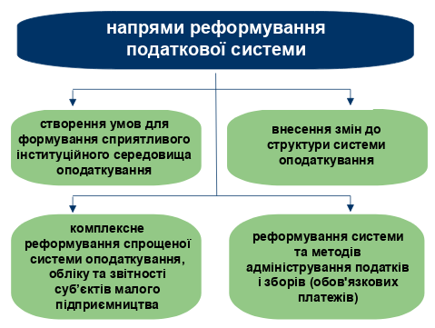

Оптимізацію фіскальної функції оподаткування можливо досягнути шляхом вживання таких заходів, як:
спрощення податкової системи та податкової звітності;
зниження податкового навантаження на платників податків;
збільшення частки непрямого оподаткування та зменшення ролі прямих податків;
зниження оподаткування операцій з використання факторів виробництва, зокрема, зменшення частки податку на прибуток підприємств у системі оподаткування;
вдосконалення податкового адміністрування у напрямі використання більш прозорих важелів та встановлення більш чітких правил регулювання взаємовідносин державних органів управління і платників.

Slide 14
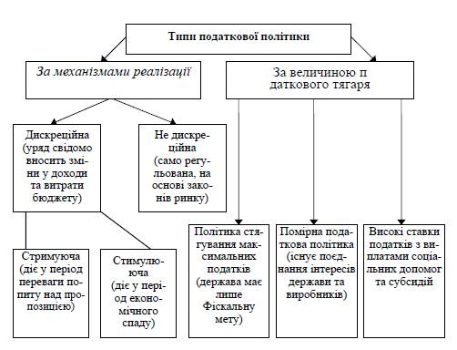
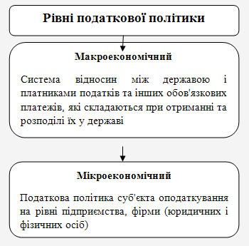
Податкова політика держави – це діяльність держави у сфері встановлення, правового регламентування та організації справляння податків і податкових платежів у централізовані фонди грошових ресурсів держави.

Slide 15


Slide 16

Державна податкова служба України — центральний орган виконавчої влади у сфері податків в Україні, що був створений у 2019 році шляхом поділу Державної фіскальної служби, діяльність якого спрямовується і координується Кабінетом Міністрів України через Міністра фінансів і який реалізує державну податкову політику, державну політику з адміністрування єдиного внеску на загальнообов’язкове державне соціальне страхування, державну політику у сфері боротьби з правопорушеннями під час застосування податкового законодавства, а також законодавства з питань сплати єдиного внеску.
Державна фіскальна служба була створена у 2014 році як правонаступник Міністерства доходів і зборів України. Вона відповідальна за податковий та митний напрям. У часи президентства Віктора Януковича, Міністерство доходів і зборів підозрювали у створенні централізованих схем з ухилення від оподаткування та відмивання коштів, а також «торгівлі» податковими
кредитами з податку на додану вартість, які
завдали збитків державі на мільярди гривень.
ДПС у своїй діяльності керується Конституцією та законами України, указами Президента України та постановами Верховної Ради України, прийнятими відповідно до Конституції та законів України, актами Кабінету Міністрів України, іншими актами законодавства.

Slide 17

Структура Державної податкової служби України
Департамент забезпечення роботи Служби
Департамент податкових сервісів
Департамент відомчого контролю
Департамент адміністрування податків
Департамент податкових перевірок, трансфертного ціноутворення та міжнародного оподаткування
Департамент податкового моніторингу
Департамент методологічної та нормотворчої роботи
Департамент правового забезпечення
Департамент стратегічного розвитку та міжнародного співробітництва
Департамент по роботі з податковим боргом
Департамент кадрового забезпечення та розвитку персоналу
Департамент матеріально-технічного забезпечення
Департамент фінансово-бухгалтерського забезпечення
Управління з питань запобігання та виявлення корупції
Департамент внутрішнього аудиту
Департамент боротьби з відмиванням доходів, одержаних
злочинним шляхом
Департамент контролю за обігом та оподаткуванням підакцизних
товарів
Управління взаємодії з органами державної влади
Управління охорони державної таємниці, технічного та
криптографічного захисту інформації

Slide 18

Структура Головного управління ДПС в Одеській області:
Керівництво
Управління забезпечення роботи
Управління податкових сервісів
Управління податків і зборів з юридичних осіб
Управління податкових перевірок, трансфертного ціноутворення та
міжнародного оподаткування
Управління податкового моніторингу
Управління правового забезпечення
Управління по роботі з податковим боргом
Управління кадрового забечення та розвитку персоналу
Управління матеріально-технічного забезпечення
Управління фінансово-бухгалтерського забезпечення
Управління з питань запобігання та виявлення корупції
Управління боротьби з відмиванням доходів, одержаних злочинним шляхом
Відділ охорони державної таємниці, технічного та криптографічного захисту інформації
Відділ комунікацій
Управління інформаційних технологій
Управління контролю за обігом та оподаткуванням підакцизних товарів
Управління податків і зборів з фізичних осіб
Південне управління у м. Одесі Головного управління ДПС в Одеській області
Північне управління у м. Одесі Головного управління ДПС в Одеській області
Ізмаїльське управління Головного управління ДПС в Одеській області
Чорноморське управління Головного управління ДПС в Одеській області
Южненське управління Головного управління ДПС в Одеській області
Подільське управління Головного управління ДПС в Одеській області

Slide 19

Основними завданнями ДПС є:
1) реалізація державної податкової політики, державної політики у сфері боротьби з правопорушеннями під час застосування податкового законодавства, здійснення в межах повноважень, передбачених законом, контролю за надходженням до бюджетів та державних цільових фондів податків, зборів, платежів, державної політики у сфері контролю за виробництвом та обігом спирту, алкогольних напоїв, тютюнових виробів, пального, державної політики з адміністрування єдиного внеску, а також боротьби з правопорушеннями під час застосування законодавства з питань сплати єдиного внеску, державної політики у сфері контролю за своєчасністю здійснення розрахунків в іноземній валюті в установлений законом строк, дотриманням порядку проведення готівкових розрахунків за товари (послуги), проведення розрахункових операцій, а також за наявністю ліцензій на провадження видів господарської діяльності, що підлягають ліцензуванню відповідно до закону;
2) внесення на розгляд Міністра фінансів пропозицій щодо забезпечення формування:
- державної податкової політики;
- державної політики у сфері боротьби з правопорушеннями під час застосування податкового законодавства та законодавства з інших питань, контроль за дотриманням якого покладено на ДПС, здійснення контролю за надходженням до бюджетів та державних цільових фондів податків, зборів, платежів;
державної політики у сфері контролю за виробництвом
та обігом спирту, алкогольних напоїв, тютюнових виробів, пального;
державної політики з адміністрування єдиного внеску, а також
у сфері боротьби з правопорушеннями під час застосування законодавства
з питань сплати єдиного внеску;
державної політики у сфері контролю за своєчасністю здійснення
розрахунків в іноземній валюті в установлений законом строк,
дотриманням порядку проведення готівкових розрахунків за товари
(послуги), проведення розрахункових операцій, а також за наявністю
ліцензій на провадження видів господарської діяльності, що підлягають
ліцензуванню відповідно до закону.

